Slide 1

MODUL 01
Data Science
Session 5:
Python Looping Statements
Exercise
Notes:
Melanjuti sesi materi loop statements,
Sekarang ada soal-soal latihan yang teman - teman dapat kerjakan untuk menguji pengetahuan teman - teman mengenai session kali ini,
Soal-soal ini diharapkan dapat membantu teman - teman untuk memahami session kelima ini dengan lebih baik.

Slide 2
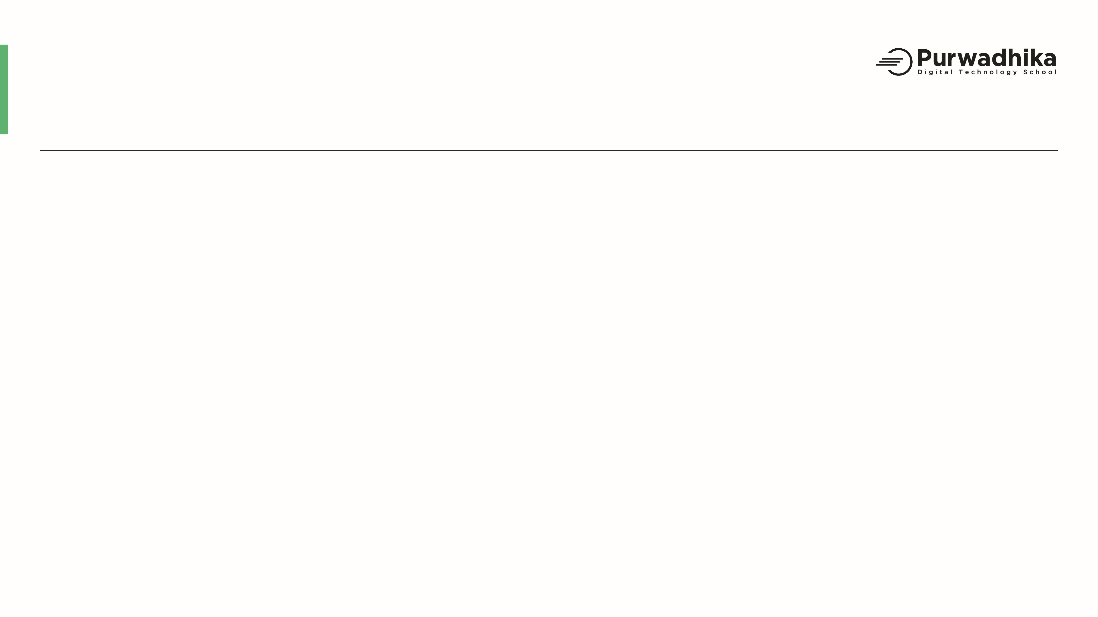
Soal 1
Buatlah syntax loop untuk mengeluarkan output sebagai berikut:
Output
9 8 7
6 5 4
3 2 1
Notes:
Untuk soal latihan yang pertama, coba teman - teman membuat 2 bentuk ini dengan menggunakan looping. Hal yang dibutuhkan untuk menyelesaikan ini sudah kita bahas, yaitu bisa menggunakan while loop atau for loop.
Dimana yang perlu teman – teman lakukan adalah menemukan ide atau algoritma untuk menyelesaikannya.

Slide 3
Soal 2
Buatlah syntax loop untuk mengeluarkan output sebagai berikut:
Input:
list_angka = [1,2,3,4,5,6,7,8,9,10]
Output: 1 4 16 25 49 64 100

Slide 4
Soal 3
Buatlah nested loop yang menampilkan output sebagai berikut:
* * * * *
* * * *
* * *
* *
*

Slide 5
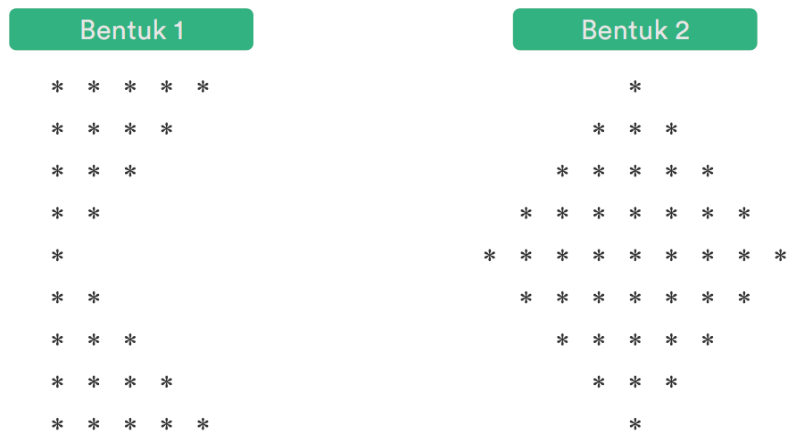
Soal 4
Buatlah nested loop yang menampilkan output sebagai berikut:

Slide 6
Soal 5
Buatlah nested loop yang menampilkan output sebagai berikut:

Slide 7
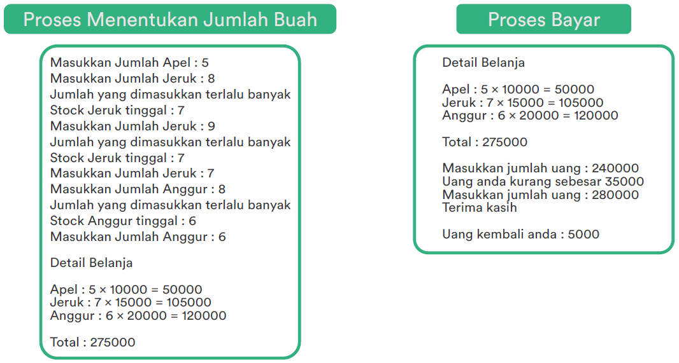
Soal 6
Notes:
Lalu untuk soal berikutnya, dari app market yang sudah kita kerjakan di session sebelumnya, pada kali ini teman - teman perlu menambahkan fitur sebagai berikut :
Yang pertama, tambahkanlah fitur stock. Sekarang, setiap buah memiliki jumlah stock masing2, dimana teman-teman diberi kebebasan untuk menentukan jumlah stock dari setiap buahnya.
Kemudian saat user menginput jumlah buah yang ingin dibeli melebihi jumlah stocknya , akan dimunculkan text di terminal berupa informasi bahwa stock kurang dari permintaan dan meminta user untuk menginput jumlahnya kembali, dan fitur ini berlaku untuk setiap buahnya. Lalu programnya juga tidak akan berpindah ke proses selanjutnya jika user tidak menginput jumlahnya dengan tepat, yaitu kurang dari atau sama dengan jumlah stocknya.
Untuk fitur yang kedua, pada penginputan uang pembayaran, akan diterapkan hal yang mirip, yaitu jika user menginput jumlah uang kurang dari yang seharusnya, akan memunculkan text di terminal berupa informasi bahwa uang yang dimasukkan masih kurang dan meminta user untuk menginput ulang jumlah uangnya. Kemudian untuk informasi textnya, tolong munculkan jumlah kekurangan yang harus dibayar. Misalnya total harga adalah 275.000 namun user hanya menginput 240.000, maka pada text di terminal akan muncul informasi bahwa user kurang uangnya sebesar 35.000. Jika nilai input yang dimasukkan lebih dari seharusnya maka akan menampilkan terima kasih dan jumlah kembaliannya, namun jika uangnya pas, maka text yang akan tampil hanya terima kasih saja, dan aplikasi akan selesai atau berhenti bila user sudah memasukkan jumlah uang sama atau lebih dari total harganya.

